Slide 1
시나리오에 따른 공정 시뮬레이션
1팀 – 안형석, 김건호, 박민준, 오영택

Slide 2
프로젝트 개요
설비를 사용해 공정을 진행 할 경우, 어떠한 결과를 얻을 수 있는지 사전에 시뮬레이션 해본다.
3가지 사전에 정해진 시나리오에 대한 공정을 시뮬레이션 해본다.
임의의 성능을 가진 설비를 통해 공정을 수행 할 경우, 기대 되는 제품의 생산량 및 설비의 가동률을 파악 할 수 잇다.

Slide 3
팀원 소개
안형석
팀장, 와이저를 활용한 디지털트윈 및 전반적인 조율
김건호
유니티 를 활용한 시각화 담당. 회의록 작성
박민준
와이저를 활용한 디지털트윈
오영택
데이터베이스를 활용해 결과값 분석 및 시각화

Slide 4
프로젝트 진행 달력

Slide 5
프로젝트 진행 달력

Slide 6
설계 - 안형석
상태천이도 데이터 흐름도

Slide 7
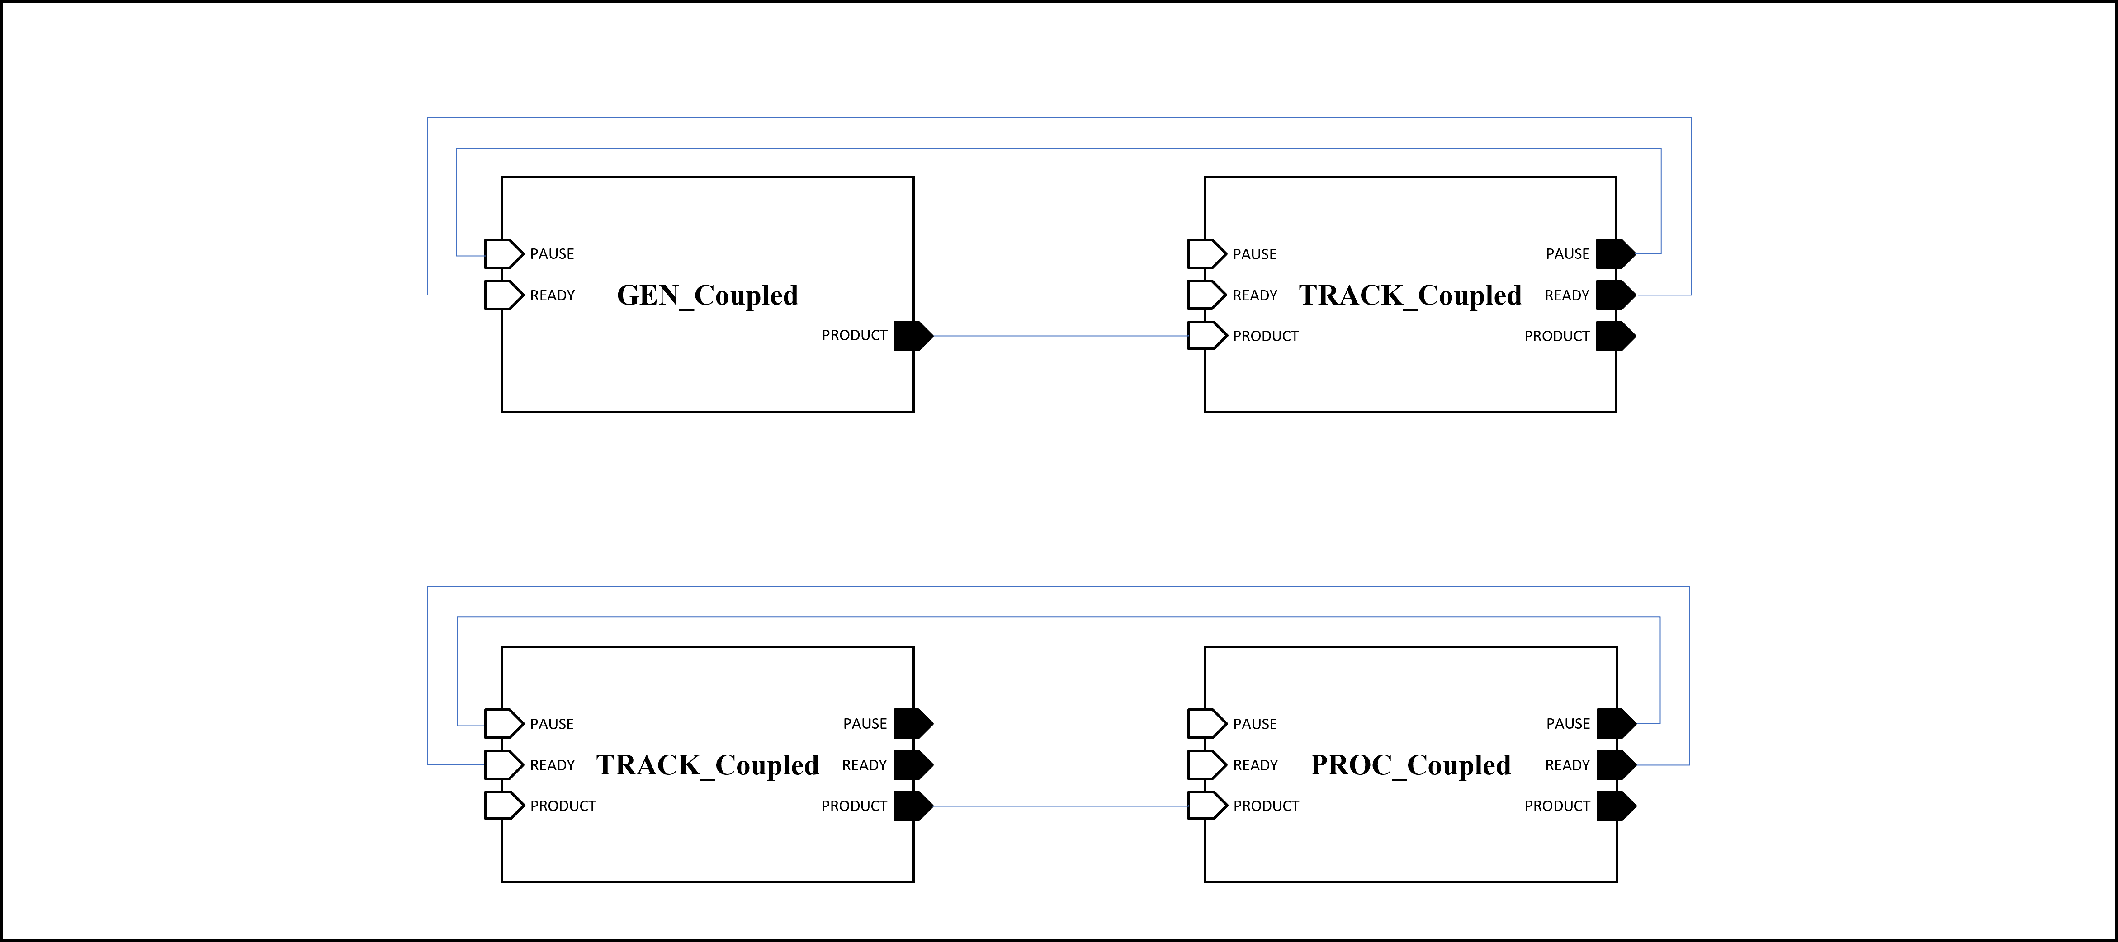
상태천이도
모델간 결합도

Slide 8
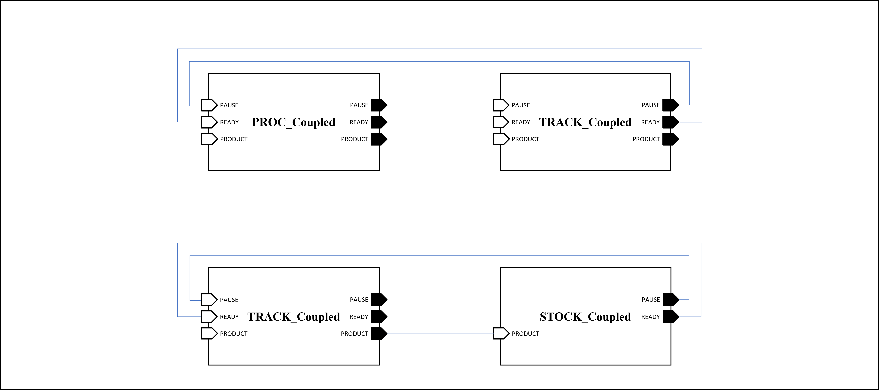
상태천이도
모델간 결합도

Slide 9
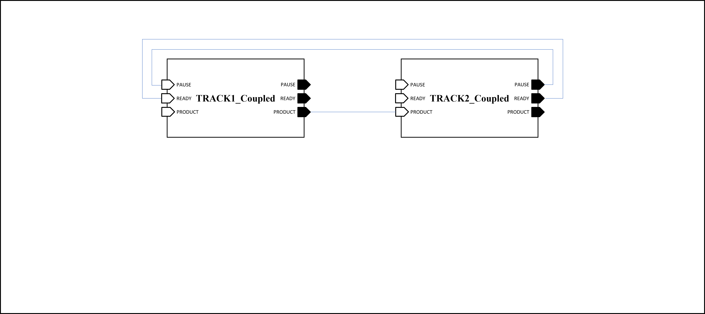
상태천이도
모델간 결합도

Slide 10
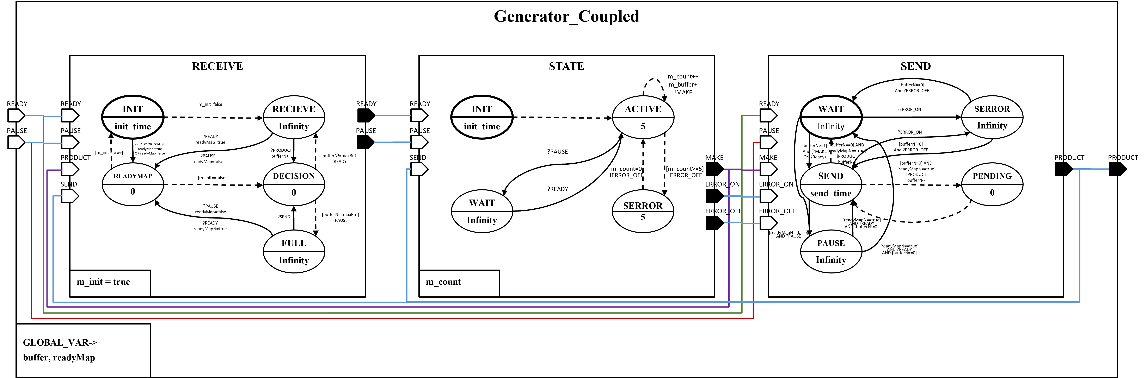
상태천이도
설비 커플

Slide 11
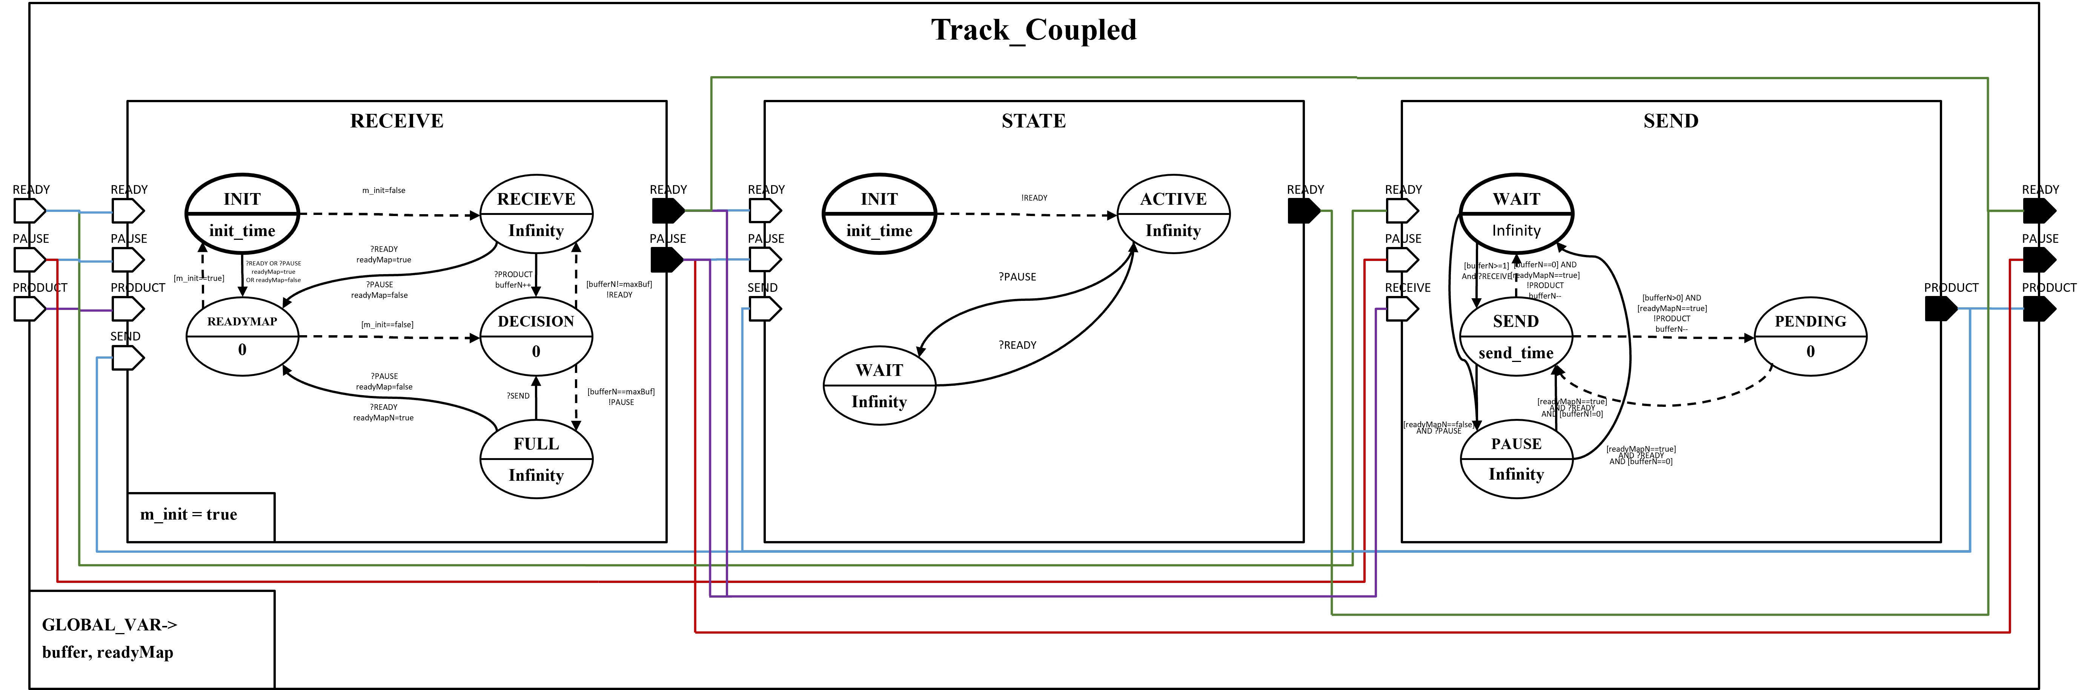
상태천이도
설비 커플

Slide 12
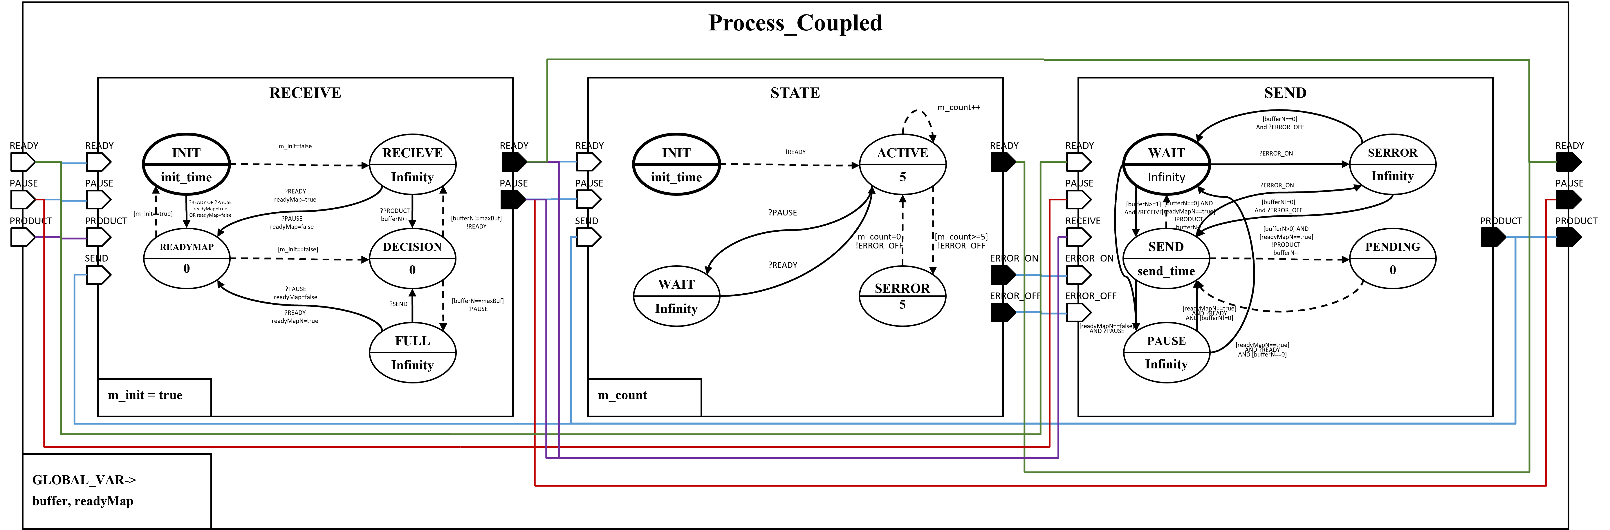
상태천이도
설비 커플

Slide 13
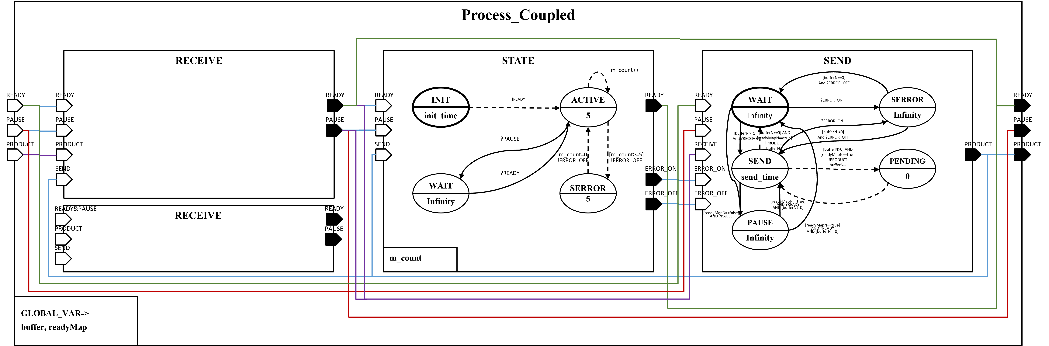
상태천이도
설비 커플

Slide 14
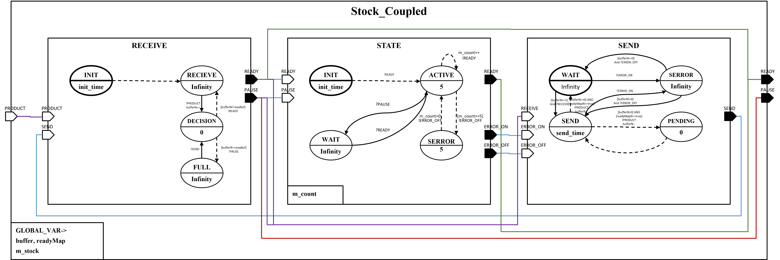
상태천이도
설비 커플

Slide 15
분야 - 이름
알아서 채우시오

Slide 16
DB - 오영택
데이터 흐름도
쿼리문
테이블
ERD

Slide 17
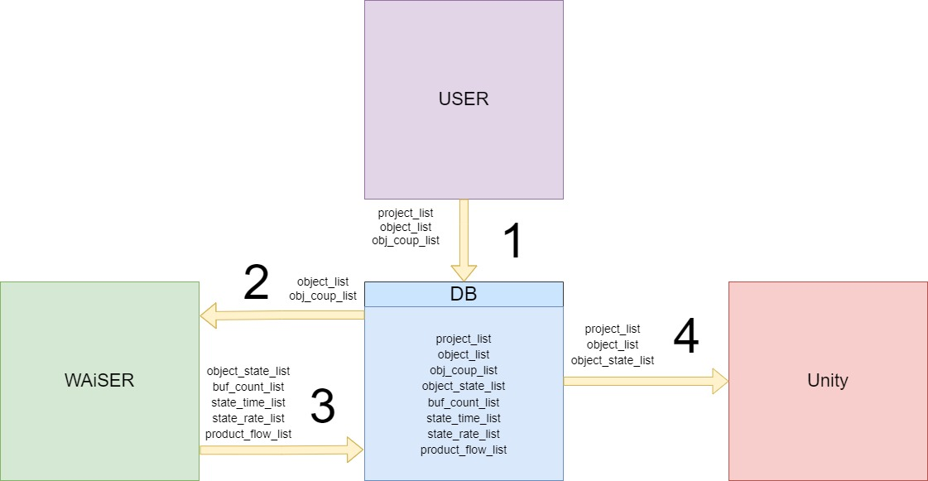
데이터 흐름도

Slide 18
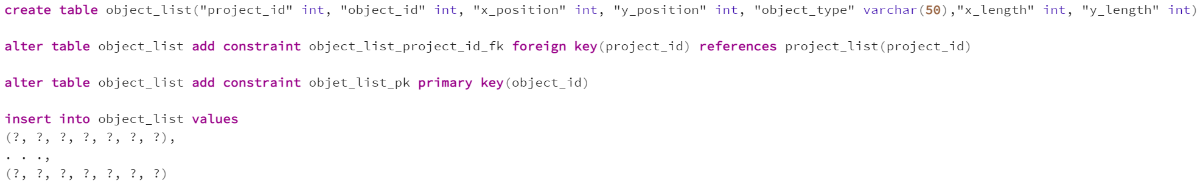
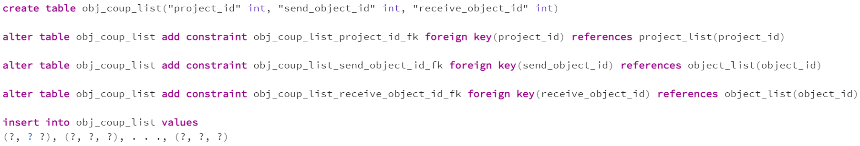
쿼리문
유저가 직접 입력
• project_list
• object_list
• obj_coup_list

Slide 19
쿼리문
C++ 에서 입력
• object_state_list
• buf_count_list
• state_time_list
• state_rate_list
• product_flow_list

Slide 20
쿼리문
project_id : 시나리오별 아이디 값
project_name : 시나리오별 프로젝트 이름 문자열
x, y : 타일의 x, y 값
sim_start_time : 시뮬레이션 시작 시간
sim_end_time : 시뮬레이션 끝나는 시간

Slide 21
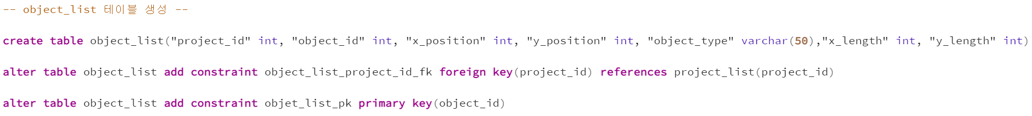
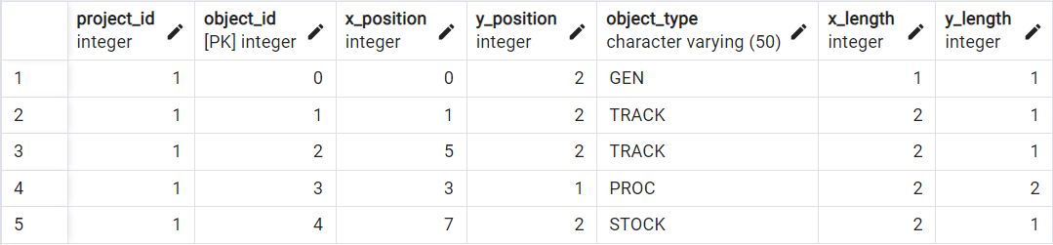
쿼리문
project_id : 시나리오별 아이디 값
object_id : 각 설비별 아이디 값
x_position, y_position : 설비의 가로, 세로 위치
object_type : 각 설비별 타입 문자열
x_length, y_length : 각 설비별 가로, 세로 길이

Slide 22
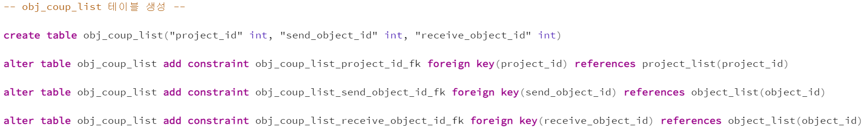
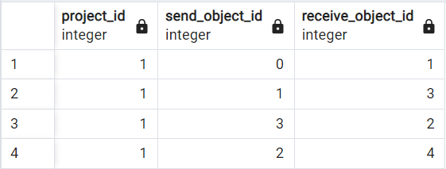
쿼리문
project_id : 시나리오별 아이디 값
send_object_id : 출력 설비 아이디 값
receive_object_id : 입력 설비 아이디 값

Slide 23
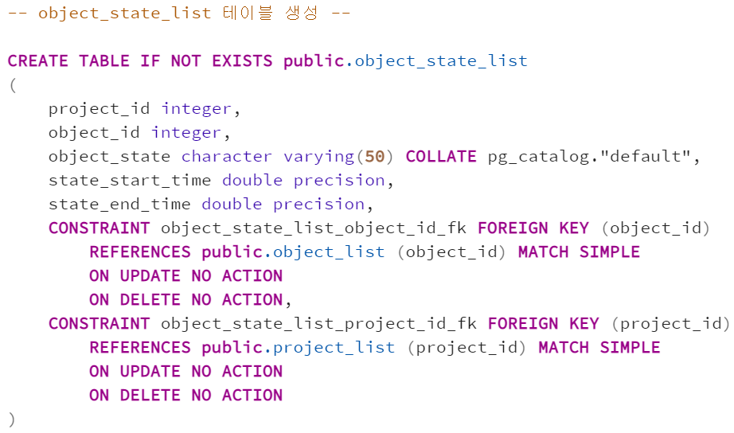
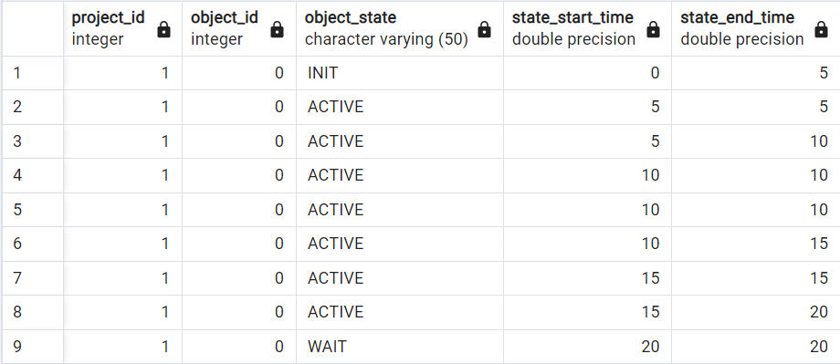
쿼리문
project_id : 시나리오별 아이디 값
object_id : 각 설비별 아이디 값
object_state : 각 설비별 상태명
state_start_time : 설비의 상태별 시작 시간
state_end_time : 설비의 상태별 끝나는 시간

Slide 24
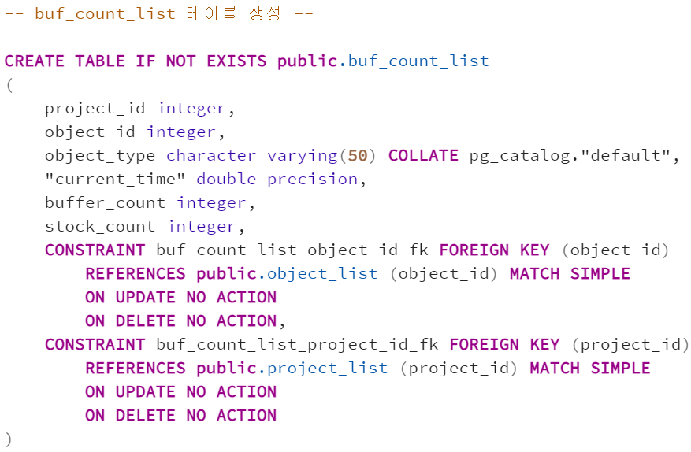
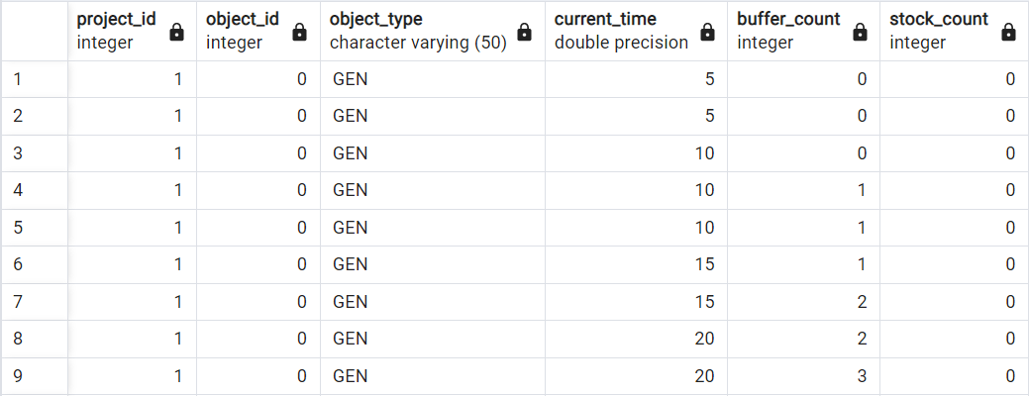
쿼리문
project_id : 시나리오별 아이디 값
object_id : 각 설비별 아이디 값
object_type : 각 설비별 상태명
current_time : 설비의 상태별 시작 시간
buffer_time : 설비의 상태별 끝나는 시간
stock_count :

Slide 25
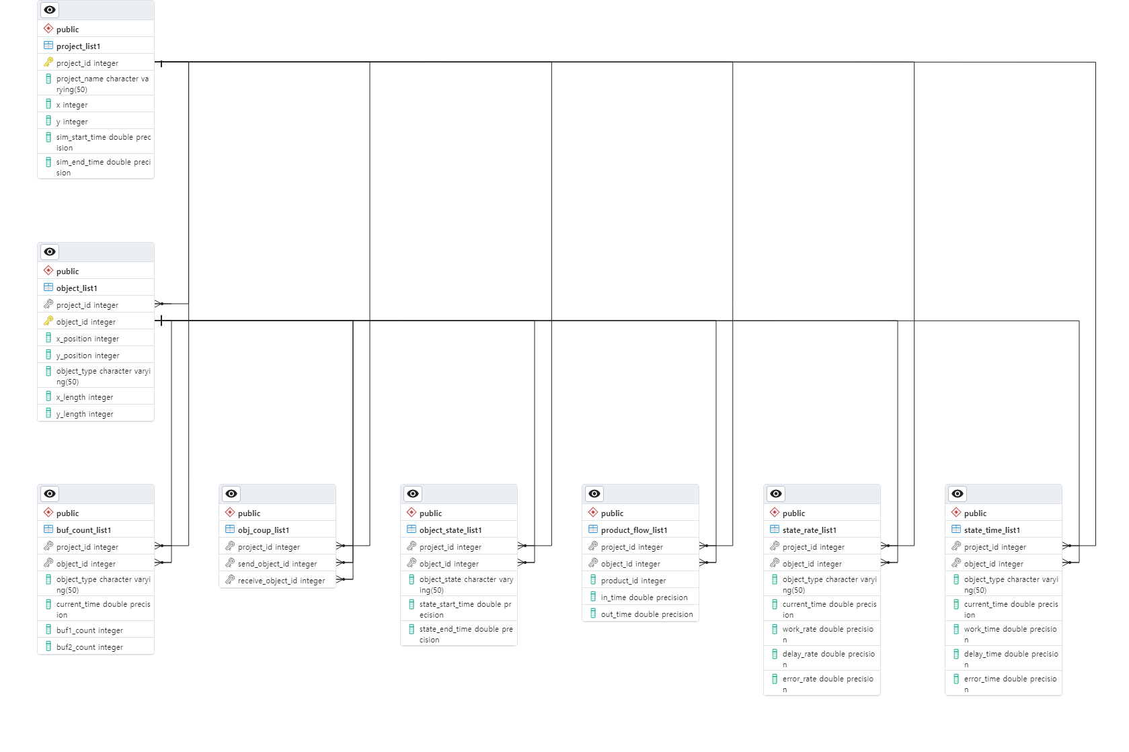
ERD

Slide 26
분야 - 이름
알아서 채우시오

Slide 27
회사 소개
Contoso에서는 협업하는 사고를 장려하여 업무 공간의 혁신을 추진할 수 있도록 조직을 지원합니다. 허점을 보완하고 Agile 프레임워크를 활용함으로써 비즈니스가 유기적으로 성장하고 소비자를 우선으로 생각하는 사고방식을 장려합니다.

Slide 28
해결 방법
차이 줄이기
대상 고객
당사의 제품은 소비자의 삶을 더 편리하게 만들며, 시장의 어떤 다른 제품도 동일한 기능을 제공하지 않습니다.
대상 그룹은 Z세대(18~25세)임
비용 절감
편리성
교체 제품에 대한 비용 절감
고객에게 필요한 대상 정보를 제공하는 간단한 디자인

Slide 29
제품 개요
고유성
이 틈새 시장 전용 제품만
시장 선점
세련되고 기능적으로 아름답게 디자인된 제품
테스트됨
해당 지역의 대학생과 함께 테스트를 수행함
정통성
현장 전문가의 도움과 의견을 활용하여 설계

Slide 30
제품 혜택
멋지고 세련된 제품
해당 분야 커뮤니티 연결
온라인 스토어와 시장 전환

Slide 31
회사 개요

Slide 32
비즈니스 모델
요약
시장 추세 및 소셜 미디어에 관한 연구를 기반으로 합니다.
디자인
당사는 사람들이 이 틈새 시장 전용 제품을 더 많이 필요로 한다고 생각합니다.
연구
미니멀리스트와 편리성

Slide 33
시장 개요
₩30억
₩10억
₩20억
창조의 자유
선택적 포괄 시장
SAM(유효 시장)
구축 기회
완전 포괄 시장
TAM(전체 시장)
경쟁 업체가 거의 없음
특정 대상 시장
SOM(수익 시장)

Slide 34
시장 비교
₩30억
₩20억
₩10억
구축 기회
창조의 자유
경쟁 업체가 거의 없음
가용 시장
서비스 가능한 시장
수익 시장

Slide 35
경쟁 업체
CONTOSO
경쟁사
당사 제품은 경쟁사 제품보다 가격이 저렴함
경쟁사의 복잡한 디자인에 비해 디자인이 간단하고 사용하기 쉬움
적당한 가격이 소비자가 당사 제품을 선택하는 주요 이유임
회사 A 제품이 더 비쌈
회사 B 및 C 제품이 비싸고 사용하기 불편함
회사 D 및 E 제품은 저렴하지만 사용하기 불편함

Slide 36
경쟁 업체
편리함
Contoso
경쟁 업체 A
저렴함
비쌈
경쟁 업체 D
경쟁 업체 C
경쟁 업체 B
경쟁 업체 E
불편함

Slide 37
성장 전략
2월 20XX
제품 확립에 도움이 되도록 중요 또는 최상위 참가자에게 제품 배포
20XX년 3월
일반 대중에게 제품 출시 및 언론과 소셜 미디어 계정 모니터링
20XX년 10월
필요에 따라 피드백 수집 및 제품 디자인 조정

Slide 38
유입
성공 예측
주요 메트릭
 | 클라이언트 | 주문 | 총 수익 | 순수익
20XX년 | 10 | 1100 | ₩10,000 | ₩7,000
20XX년 | 20 | 200 | ₩20,000 | ₩16,000
20XX년 | 30 | 300 | ₩30,000 | ₩25,000
20XX년 | 40 | 400 | ₩40,000 | ₩30,000
연도별 수익

Slide 39
2년 작업 계획
초안 청사진
피드백 수집
클라이언트에게 제공
20XX년
1월
2월
3월
4월
5월
6월
7월
8월
9월
10월
11월
12월
20XX년
1월
2월
3월
4월
5월
6월
7월
8월
9월
10월
11월
12월
포커스 그룹 운영
디자인 테스트
디자인 시작

Slide 40
재무
 | 1년차 | 연도 2 | 3년차
수입
사용자 | 50,000 | 400,000 | 1,600,000
판매 | 500,000 | 4,000,000 | 16,000,000
판매당 평균 가격 | 75 | 80 | 90
수익(15%) | 5,625,000 | 48,000,000 | 216,000,000
매출 총 이익 | 5,625,000 | 48,000,000 | 216,000,000
경비
판매 및 마케팅 | 5,062,500 | 38,400,000 | 151,200,000 | 70%
고객 서비스 | 1,687,500 | 9,600,000 | 21,600,000 | 10%
제품 개발 | 562,500 | 2,400,000 | 10,800,000 | 5%
연구 | 281,250 | 2,400,000 | 4,320,000 | 2%
경비 합계 | 7,593,750 | 52,800,000 | 187,920,000

Slide 41
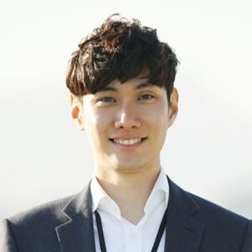



팀 소개
이봉진
심현기
심희영
진현준
대표
최고 경영자
최고 운영 책임자
마케팅 부사장

Slide 42
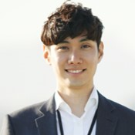



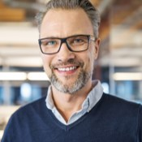



팀 소개
이봉진
심현기
심희영
진현준
대표
최고 경영자
최고 운영 책임자
마케팅 부사장
임진식
황철무
조지민
김배식
제품 부사장
SEO 전략
제품 디자이너
콘텐츠 개발자

Slide 43
자금 조달
₩14,000
₩12,000
₩82,000
₩32,000
엔젤 투자
재산
지분
현금
다른 투자자를 통해 얻은 금액
재산 임대로 얻은 수익
USD로 변환한 지분
유동 현금 보유

Slide 44
요약
Contoso에서는 110%를 제공합니다. 차세대 데이터 아키텍처를 사용하여 조직에서 Agile 워크플로를 가상으로 관리할 수 있도록 지원합니다. Contoso는 시장 지식과 제품 뒤의 훌륭한 팀 덕택에 성공하고 있습니다. CEO는 “적극적인 비스니스 혁신으로 효율성을 얻게 될 것입니다”라고 말합니다.

Slide 45
감사합니다.
심현기
206-555-0146
hyun-ki@contoso.com
www.contoso.com

